Slide 2
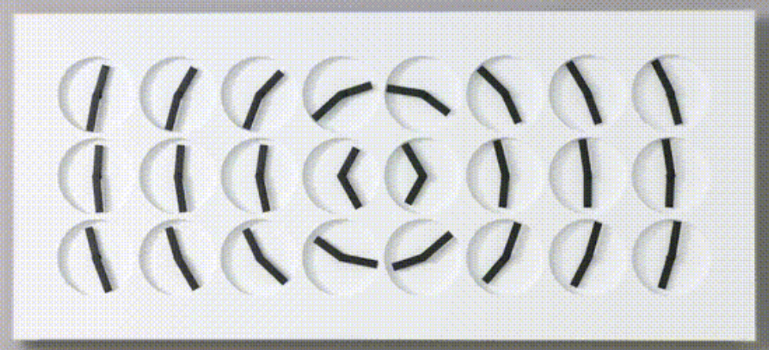



90°
70° | 60° | 45° | 20°
85° | 80° | 75° | 50°
270°

Slide 5
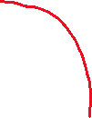

0°

